Slide 1
Métricas
de Scrum

Slide 2

¿Para qué me sirven?
Las métricas sirven para medir el avance. Proveen visibilidad, del estado de nuestro producto y del avance del trabajo realizado.
Queremos entender cuánto esfuerzo se hizo, cuánto falta para “terminar” y cuánto estamos avanzando por unidad de tiempo.
Responden a:
¿Cuál es la velocidad de desarrollo del equipo?
¿Cuánto trabajo avanzamos por tiempo?
¿Cómo planificamos el trabajo para adelante?
¿Cuál es nuestra capacidad productiva cómo equipo?
¿Cuánto tiempo nos lleva entregar valor al producto?
¿Para cuando estimamos el próximo release?

Slide 3
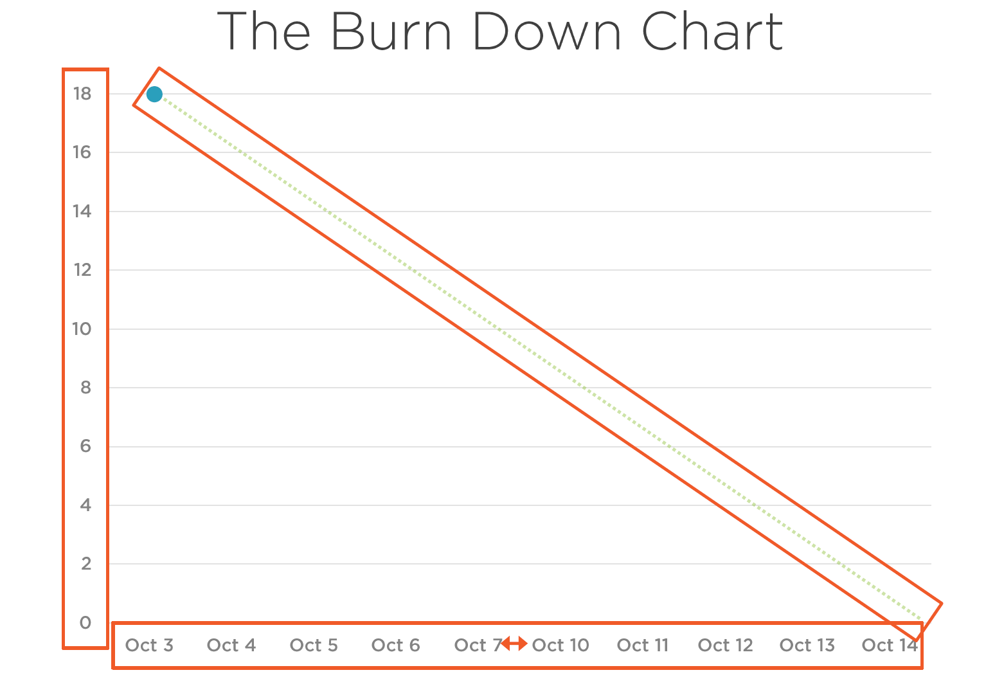
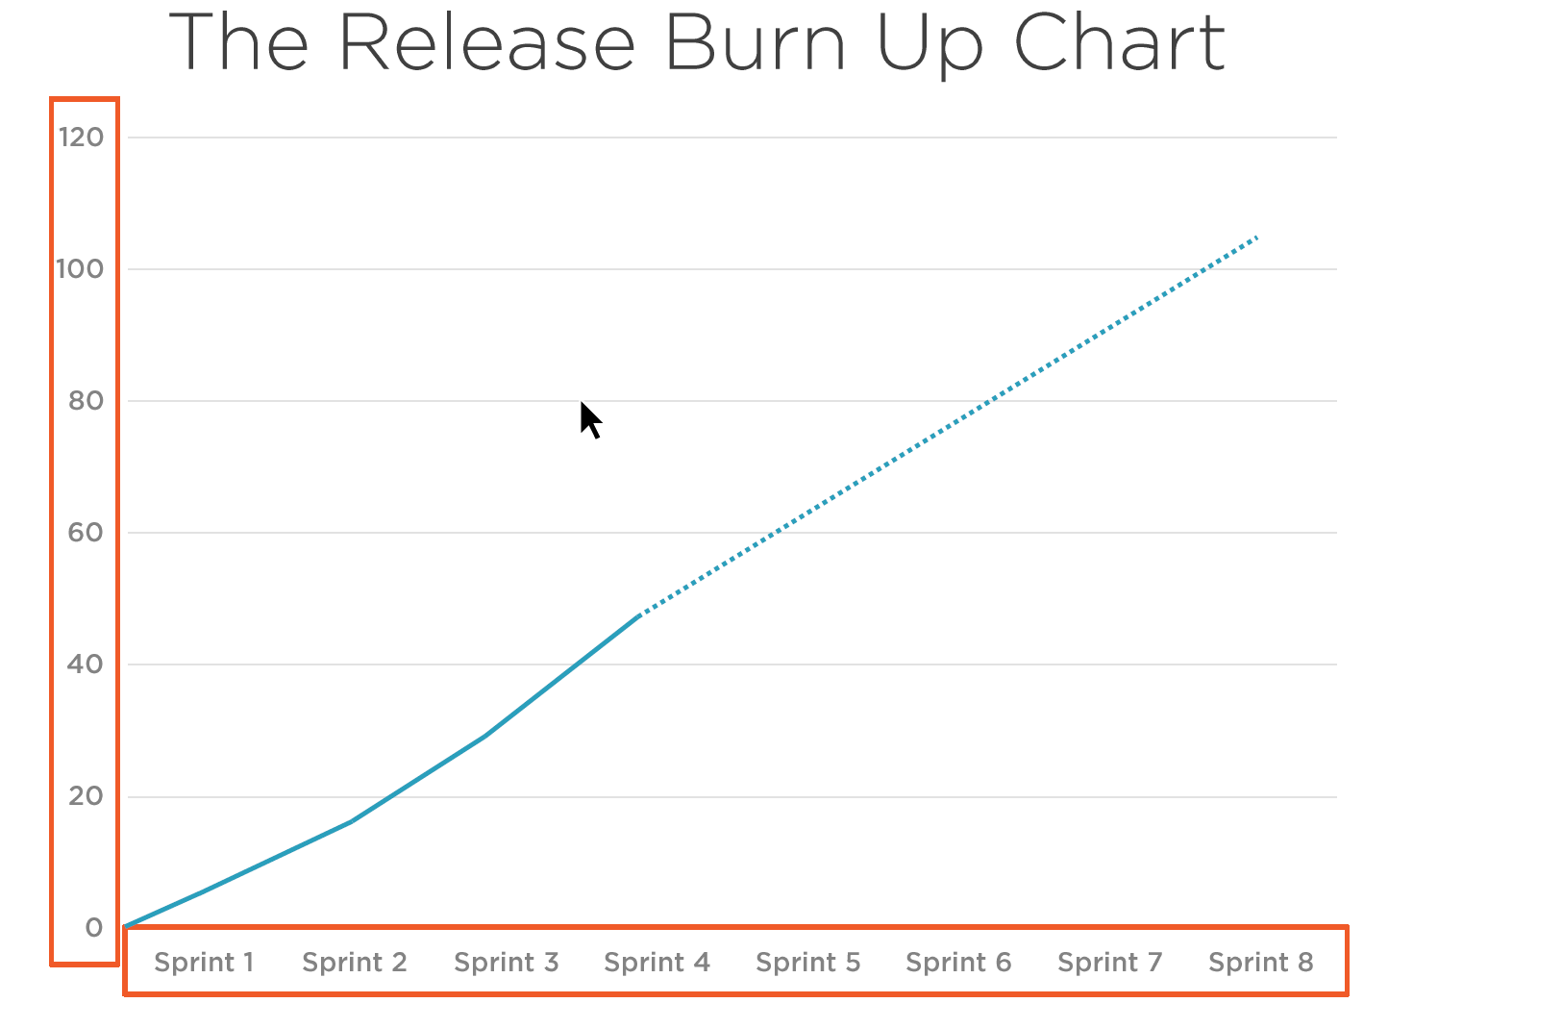
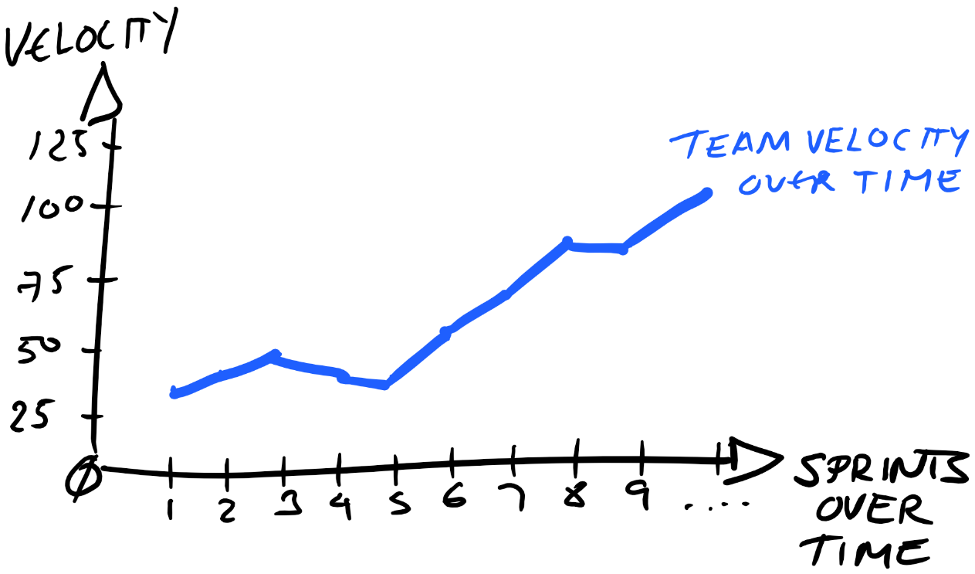
¿Cuáles son?
Burn up/down
2. Velocity

Slide 4
Burn down chart
Muestra los user story points (sp) pendientes por realizar en función de los días del sprint.
Permite ver que % del trabajo planificado realizamos y cuánto nos queda.
Brinda gráficamente la comparación entre lo planificado y lo real, para detectar desvíos y retrasos.
Burn down
(cuenta regresiva)
Story points

Slide 5
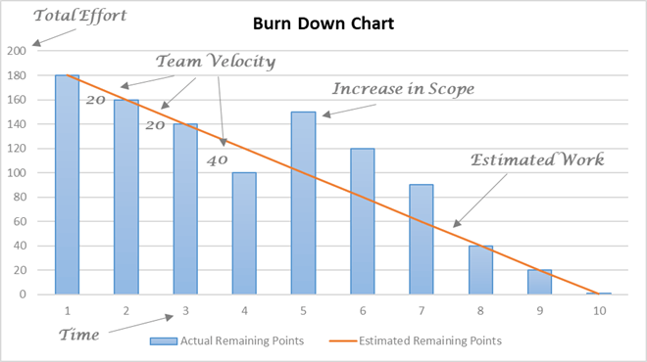
Cada día, en la daily, se marca en el gráfico cuántos SP del sprint quedan por realizar.
Los equipos que actualizan manualmente el burn down chart son más conscientes del estado y del avance del proyecto.
Muestra el avance de trabajo del sprint (sprint backlog) en función de los story points y el tiempo (días).
Muestra el trabajo pendiente dentro del sprint.
Refleja la realidad y el estado del sprint del proyecto.
Eje X: Días del sprint.
Eje Y: Esfuerzo pendiente (sp).
Línea 1: Progreso ideal (sp remanentes).
Línea 2 (barras): Progreso real (sp remanentes).

Slide 6
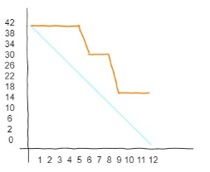
2. Velocity
Mide la velocidad del equipo. Es la cantidad de trabajo que un equipo puede satisfactoriamente completar en un sprint.
Basado en datos empíricos sobre lo que el equipo completó en sprints anteriores.
Provee una base para estimar la cantidad de trabajo que se podrá completar en los próximos sprints (base y promedio).
Se puede ajustar según las variables que afectan al equipo en cada sprint (bajas de equipo, vacaciones, feriados).
.
15 restantes
Velocity = 42-15 = 37

Slide 7
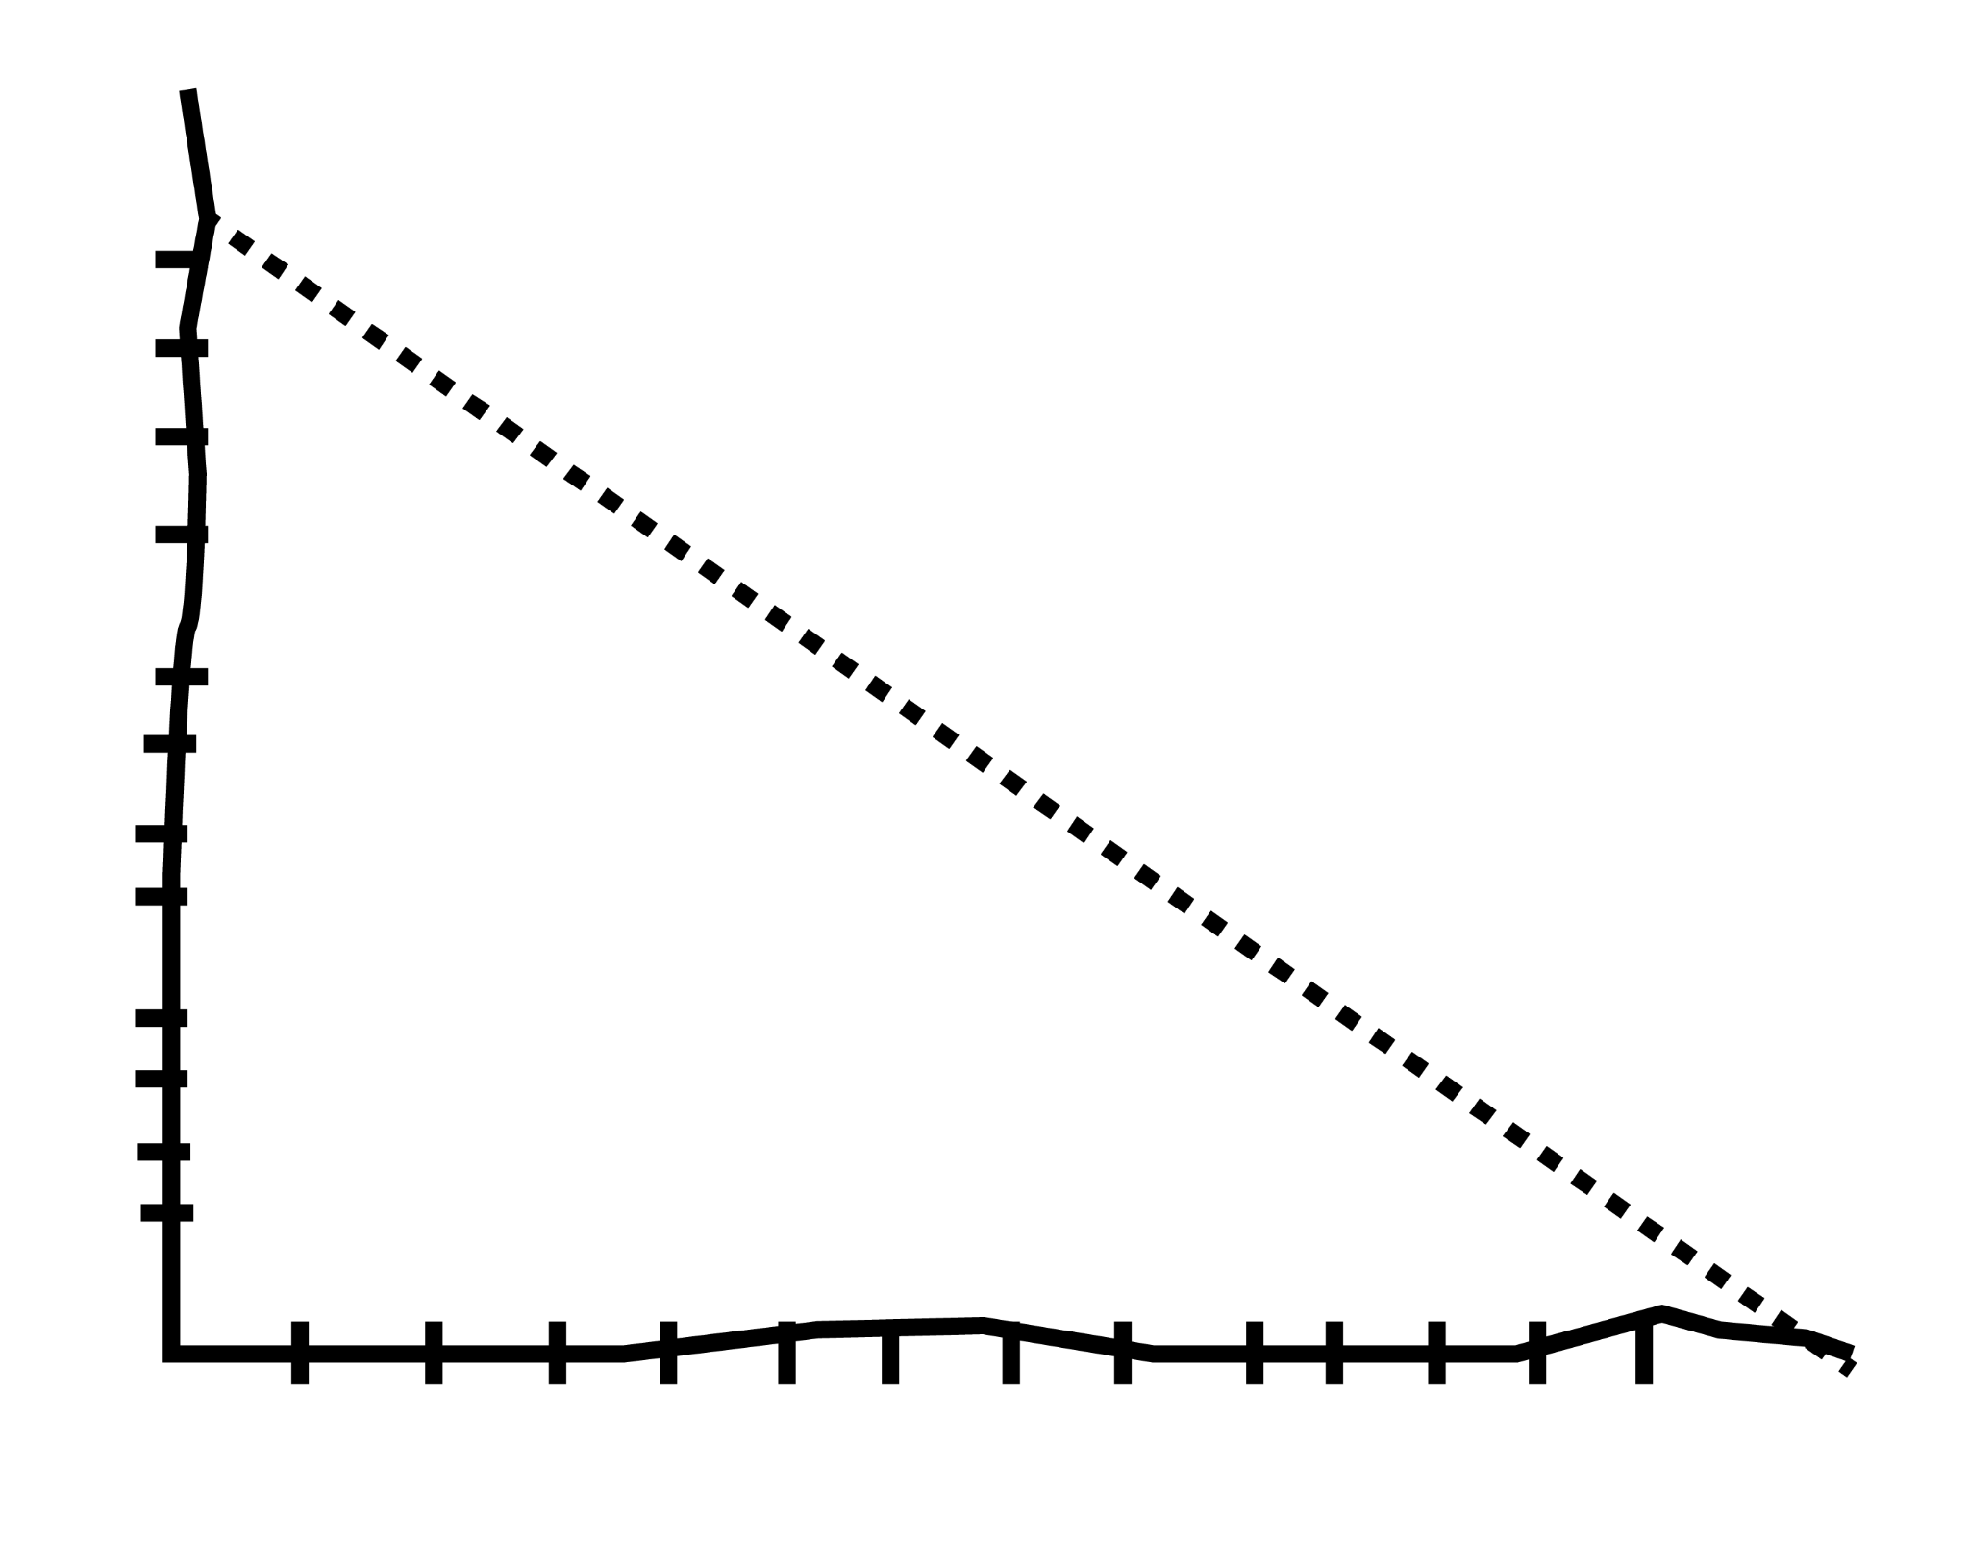
Día 0: Comienzo
Sprint: 12 días
Día 1 a día 16 de agosto (solo días hábiles)
Story points: 70
Cosas en las que nadie está trabajando hoy.
Cosas en las que alguien está trabajando hoy.
Cosas en las que nadie va a seguir trabajando.
Poner un nuevo punto a mano diariamente tras el Scrum diario
User stories:
5 x 13p
1 x 5p
Pendiente | En curso | Terminado | Objetivo de Sprint: beta lista
Deposit
Migration
Backoffice login
Backoffice user admin
Primero todos los post-its de tareas se mueven en este sentido.
Burndown
HISTORIA DE USUARIO
13p
Después, las tarjetas blancas de historia se pasan a “terminado”.
No planificados
Siguientes
Tarea
8h
Tarea
8h
Si terminamos con todas las historias antes del fin del sprint, agarramos más de acá.
Tarea
8h
Notes:
Primer globito (pendiente) Cosas en las que nadie está trabajando hoy. Segundo globito (en curso) Cosas en las que alguien está trabajando hoy.
Tercer globito (Terminado) Cosas en las que nadie va a seguir trabajando.
Desde el gráfico: Poner un nuevo punto a mano diariamente tras el Scrum diario
Desde las historias de usuario: Si terminamos con todas las historias antes del fin del sprint, agarramos más de acá.
Contenido de la primer flecha: Primero todos los post-its de tareas se mueven en este sentido.
Contenido de la segunda felcha: Después, las tarjetas blancas de historia se pasan a “terminado”.

Slide 8
Día 1
Aún sin historias terminadas
Pendiente | En curso | Terminado | Objetivo de Sprint: beta lista
Deposit
Migration
Backoffice login
Backoffice user admin
Burndown
No planificados
Siguientes
Withdraw

Slide 9
A medida que van pasando los días...
Pendiente | En curso | Terminado | Objetivo de Sprint: beta lista
 |  | Deposit
Migration
Backoffice login
Backoffice user admin
En la daily, se validan qué tareas u historias están como terminadas y se marcan los puntos restantes en el gráfico, según la fecha.
Burndown
No planificados
Siguientes
Withdraw

Slide 10
Día 12: Fin del sprint
Pendiente | En curso | Terminado | Objetivo de Sprint: beta lista
 |  | Deposit
Migration
Backoffice login
Backoffice user admin
Burndown
No planificados
Siguientes
Withdraw
Se completaron:
3 user stories de 13p, probadas y funcionando.
La mitad de las tareas de una US de 13p.
La 5ta US de 13p no se comenzó.
La US de 5p se terminó, pero no se verificó su funcionamiento.

Slide 11
Burndown
Calcular:
70
Trabajo restante (puntos de historia)
60
¿CUAL ES LA VELOCITY DEL EQUIPO?
(el gráfico es solo referencial no representa la consigna)
50
40
30
20
10
Agosto
1 2 3 4 5 8 10 11 12 15 17 18 19
Fecha

Slide 12
¿Qué hacemos con la información?
¡Ooops! Hay que quitar algunos elementos de la pila de sprint.
Burndown
Hay que añadir algunas historias al sprint.
Burndown
Puede ser que hayamos estimado menos esfuerzo del que realmente necesitamos.
Puede ser que hayamos pensado que era más difícil de lo que realmente fue.
Notes:
Primer globito: ¡Ooops! Hay que quitar algunos elementos de la pila de sprint.
Segundo globito: Hay que añadir algunas historias al sprint.

Slide 13
Prioridad
¡Ooops! El equipo está desarrollando historias de baja prioridad e ignorando las de alta.
Pendiente | En curso | Terminado | Objetivo de Sprint: beta lista
Deposit
Migration tool
Backoffice login
 |  | Backoffice user admin
Burndown
No planificados
Siguientes
Withdraw
El orden de las historias refleja su prioridad.
Notes:
Globito: ¡Ooops! El equipo está desarrollando historias de baja prioridad e ignorando las de alta.

Slide 14
Glosario
Historias de usuario = User stories = Product backlog item
Story Points = Puntos de historia = Medida de complejidad de una tarea o historia
Release = despliegue o lanzamiento de nueva versión del producto
Feature = funcionalidad

